Slide 1

воспитатели средней группы «Теремок»
Дементьева Н.В
Зеленовская Н.А
«Войдем в мир книги вместе»
2022г.

Slide 2


Чтение – это окошко, через которое дети видят и познают мир и самих себя.
В.А. Сухомлинский.

Slide 3

у них иные взгляды и представления происходящее и происходившее в мире. Новые технологий набирает свои темпы. Мир и наши дети находятся в мире компьютеризации и развития интернет ресурсов.
Современные дети, хотим ли мы этого признать или нет, но они изменились, изменились в своем желании познать мир, и делают это иначе. На первое место они ставят совсем другие ценности,

Slide 4




«Читайте детям не нотации, а книги»

Slide 5

«Буккроссинг»
Что такое буккроссинг? Суть этого понятия проста – это «книговорот» («движение книг» от человека к человеку).
Родитель, ребенок или педагог – любой желающий может взять понравившуюся книгу, а взамен оставить какую-либо свою, главное, чтобы количество книг в библиотеке не уменьшалось.

Slide 6

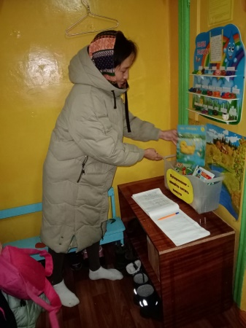
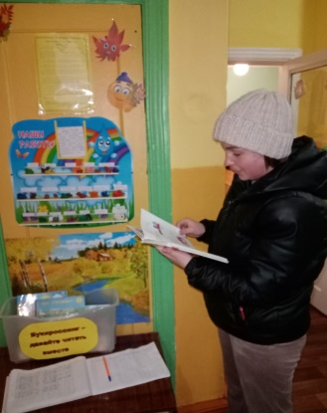
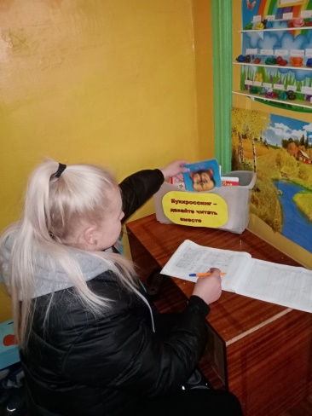
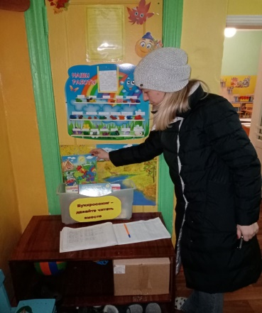
"Прочитал - отдай другому"

Slide 7

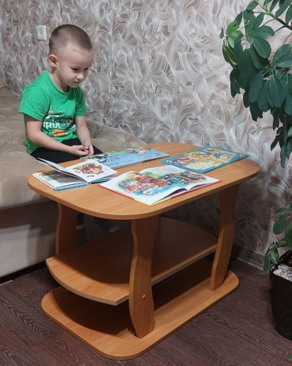
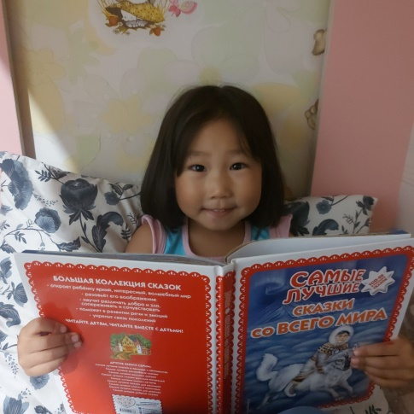
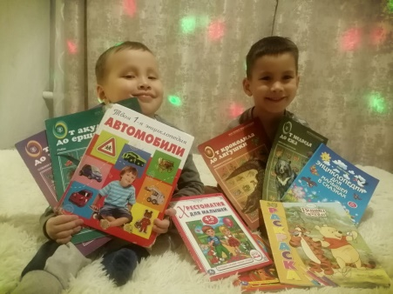
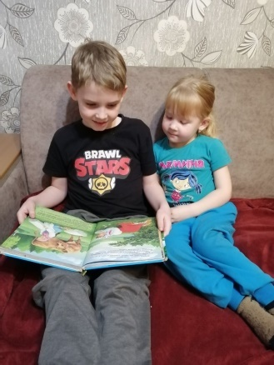
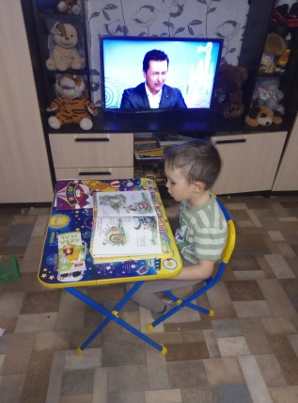
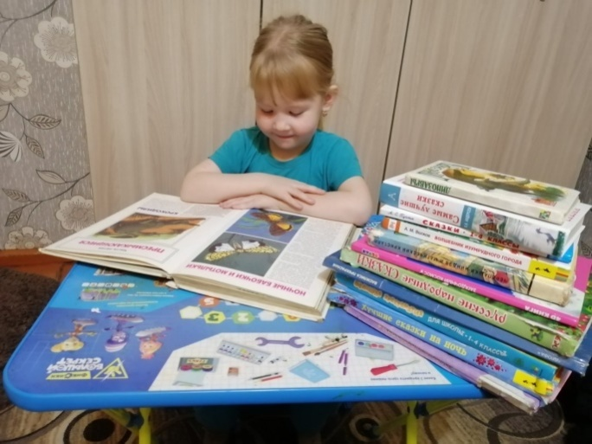
«Досуговое чтение» или «Домашнее чтение»

Slide 8

